Slide 1





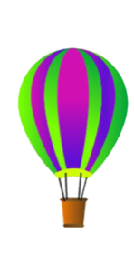


UBND QUẬN DƯƠNG KINH
TRƯỜNG TIỂU HỌC ANH DŨNG
Chµo mõng c¸c thÇy, c« gi¸o VÒ dù giê
MÔN :TIẾNG VIỆT
BÀI 24: NẶN ĐỒ CHƠI
(TIẾT 3 + 4)

Slide 2


Tiết 3

Slide 3


Viết

Slide 4

Nghe – viết
Bên thềm gió mát, Bé nặn đồ chơi. Mèo nằm vẫy đuôi, Tròn xoe đôi mắt.
Đây chiếc cối nhỏ Bé nặn thật tròn, Biếu bà đấy nhé, Giã trầu thêm ngon.
Đây là quả thị, Đây là quả na, Quả này phần mẹ, Quả này phần cha
Đoạn văn có những chữ nào cần viết hoa?

Slide 5
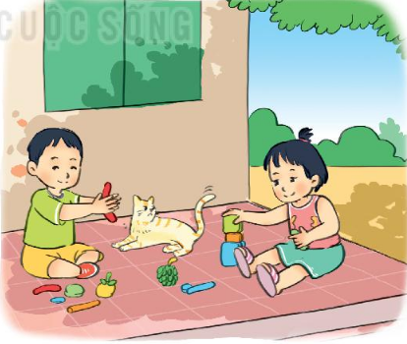
Bên thềm gió mát, Bé nặn đồ chơi. Mèo nằm vẫy đuôi, Tròn xoe đôi mắt.
Đây chiếc cối nhỏ Bé nặn thật tròn, Biếu bà đấy nhé, Giã trầu thêm ngon.
Đây là quả thị, Đây là quả na, Quả này phần mẹ, Quả này phần cha

Slide 6
Luyện viết từ khó
vểnh râu
vẫy đuôi
tròn xoe
giã trầu
thích chí

Slide 7
Nghe – viết
Bên thềm gió mát, Bé nặn đồ chơi. Mèo nằm vẫy đuôi, Tròn xoe đôi mắt.
Đây chiếc cối nhỏ Bé nặn thật tròn, Biếu bà đấy nhé, Giã trầu thêm ngon.
Đây là quả thị, Đây là quả na, Quả này phần mẹ, Quả này phần cha

Slide 8

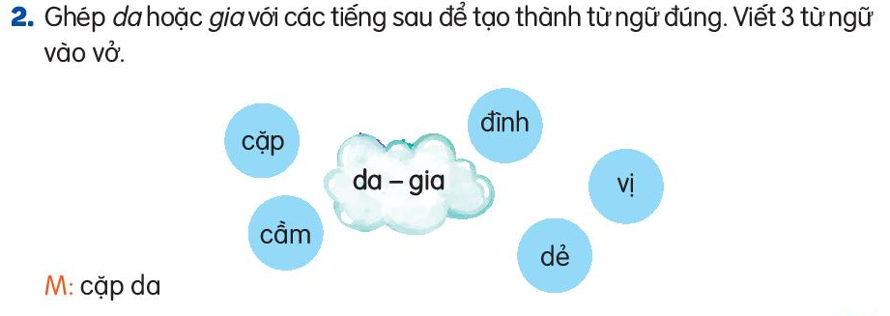

Slide 9
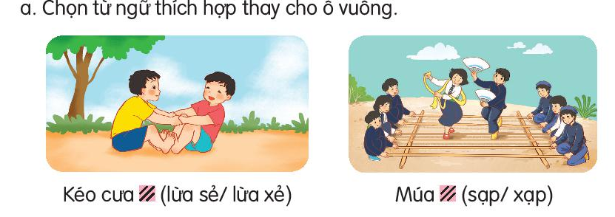

3. Chọn a hoặc b
b. Chọn ươn hay ương
- Con đường uốn lượn quanh sườn núi.
- Hoa hướng dương vươn mình đón ánh mặt trời.

Slide 10
Tiết 4

Slide 11
Luyện từ và câu

Slide 12
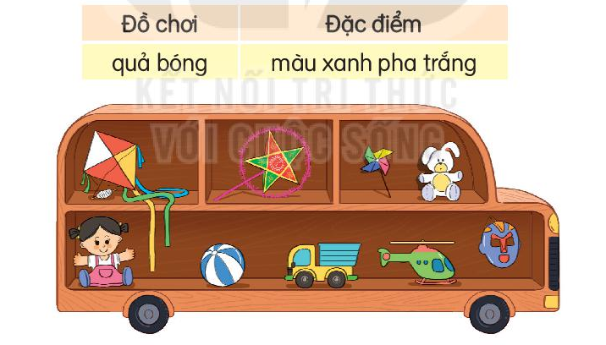
1. Giới thiệu về 1 đồ chơi có trong hình theo mẫu :

Slide 13
Đồ chơi | Đặc điểm
quả bóng | Màu xanh pha trắng
Con diều | Màu đỏ pha vàng
Đèn ông sao | Màu đỏ pha xanh lá cây
chong chóng | 4 màu sắc pha trộn
gấu bông | Màu rắng pha vàng
búp bê | Màu hồng pha trắng
ô tô | Màu vàng pha xanh ngọc
máy bay | Màu xanh lá
mặt nạ | Màu xanh dương

Slide 14
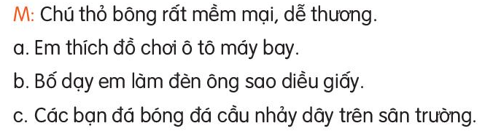
2. Cần đặt dấu phẩy vào vị trí nào trong mỗi câu:
Tại sao lại dùng dấu phẩy sau từ mềm mại ?
→Dùng dấu phẩy để ngăn cách 2 từ mềm mại và dễ thương vì hai từ này có cùng chức năng chỉ đặc điểm của đồ chơi.

Slide 15
Em thích đồ chơi ô tô, máy bay.
b. Bố dạy em làm đèn ông sao, diều giấy.
c. Các bạn đá bóng, đá cầu, nhảy dây trên sân
trường.

Slide 16
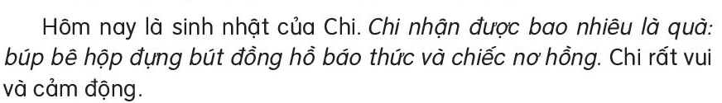
3. Cần đặt dấu phẩy vào vị trí nào trong câu in nghiêng :
Chi nhận được bao nhiêu là quà: búp bê, hộp đựng bút, đồng hồ báo thức và chiếc nơ hồng.

Slide 17


















Hẹn gặp lại các em ở bài sau nhé!

